Slide 1
OKUL & AİLE İLİŞKİLERİ

Slide 2
Okul ve öğretmen seçimi çocuğun eğitiminde kilit noktadır. Sonraki süreçte okul-aile iş birliği, çocuğun okula daha fazla uyum göstermesinde ve daha başarılı olmasında önemli katkılar sağlar.

Slide 3
Dört Adımda Okul Seçimi
Hem çocuğu hem aileyi göz önünde bulundurmak:
Okul seçiminde hem çocuğun ihtiyaçları hem de ailenin beklentileri ve imkânları göz önünde bulundurulmalıdır. Okul ile ilgili beklentiler gözden geçirilerek işe başlanabilir.

Slide 4

    2. Okul hakkında bilgi toplamak:
    Çocuğu hangi okula göndereceğini belirlemek bir karar verme sürecidir. Sağlıklı karar vermenin en temel koşullarından birisi, seçenekler hakkında doğru bilgilere sahip olmaktır. İlköğretime başlayacak çocuk için ilk yapılması gereken; Millî Eğitim Bakanlığının coğrafi konuma göre tayin ettiği okul listesinde çocuk için belirlenen okulun hangisi olduğunu öğrenmektir. Bundan sonra okulla ilgili bilgi toplanmalıdır.

Slide 5
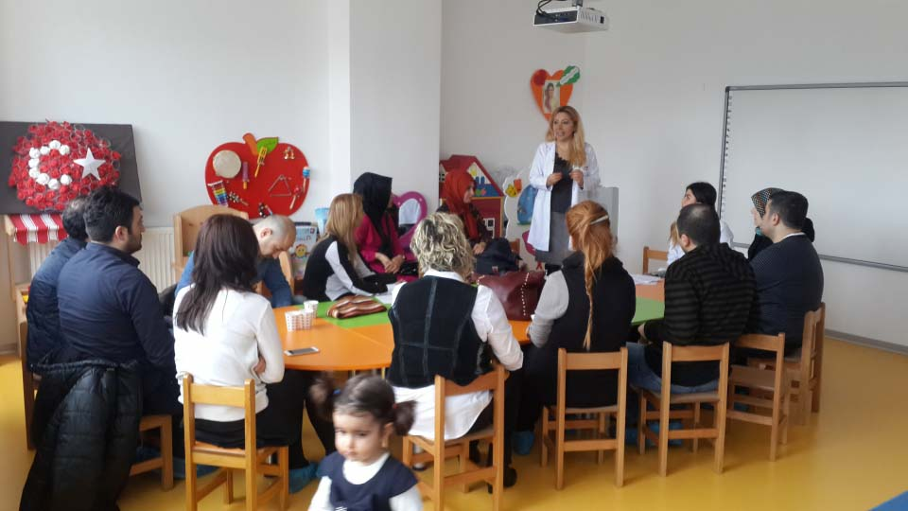
3. Okulları ziyaret ve gözlem:
Çocuk okula başlamadan önce ve mümkünse eğitim öğretim hizmetleri sürerken okula düzenlenecek bir ziyaret, oldukça fazla bilgi verebilir. Eğer mümkünse müdürden alınabilecek bir randevu, okulla ilgili olarak anne babayı neyin beklediği konusunda detaylı bilgi sunabilir.

Slide 6
4. Okula başvurmak:
Önceki adımlardan geçilip okul konusunda karar verildikten sonra aşağıdaki soruların cevapları öğrenilip kayıt işlemlerine geçilebilir.
• Başvuru tarihleri nelerdir?
• Başvuru süreci nasıl işlemektedir?
• Başvuru için gerekli belgeler nelerdir?

Slide 7
Okulla İş Birliği İçin Evde Yapılabilecekler
• Net kurallar koymak, kurallar konusunda tutarlı ve istikrarlı olmak
• Çocuğu davranışlarının sonuçlarından korumamak (can güvenliğini tehdit edenler dışında)
• İyi model olmak (çocuğa ne yapması söyleniyorsa anne babanın da öyle davranması)
• Planlı programlı olmak ve çocuğun bunu görmesini sağlamak
• Çocukla ilgili gerçekçi beklentiler içinde olmak
• Çocukla konuşmak ve onu dinlemek için zaman ayırmak

Slide 8
• Hem çabanın hem de sonuçların farkında olmak ve bunlarla ilgili geri bildirim vermek (çabayı teşvik eden ve olası sonuçlarına dikkat çeken konuşmalar yapmak)
• Çocuğun sergilemesi istenen davranışları ödüllendirmek
• Problemleri aile olarak birlikte çözmek
• Ekran karşısında geçen zamana sınır koymak
• Çocuğa evde nasıl yardımcı olunabileceği ile ilgili olarak öğretmenden bilgi almak ve bunları uygulamak
• Çocuğun fikrini sormak ve fikirlerine saygı göstermek
• Çocukla ilgili olaylarda sabırlı olabilmek

Slide 9
Okulla İş Birliği İçin Okulda Yapılabilecekler
• Çocuğun sınıfını ziyaret etmek
• Çocuğun sınıfta nasıl öğrendiğini ve arkadaşlarıyla ilişkilerini gözlemlemek
• Okulda gönüllü çalışmalar yapmak (Örneğin gezilerde refakatçi olmak, okul aile birliğinde görev almak, okul dergisinin hazırlıklarında görev almak, okuldaki faaliyetlerde yiyecek hazırlamak, çeşitli derslerle ilgili olarak öğrencilere özel etütlerde yardımcı olmak, gösterilerde kostüm hazırlamak vb. Ayrıca tüm bu faaliyetler, bu faaliyetlerin uygulanmadığı okullarda gönüllü ebeveynler tarafından teklif de edilebilir.)

Slide 10
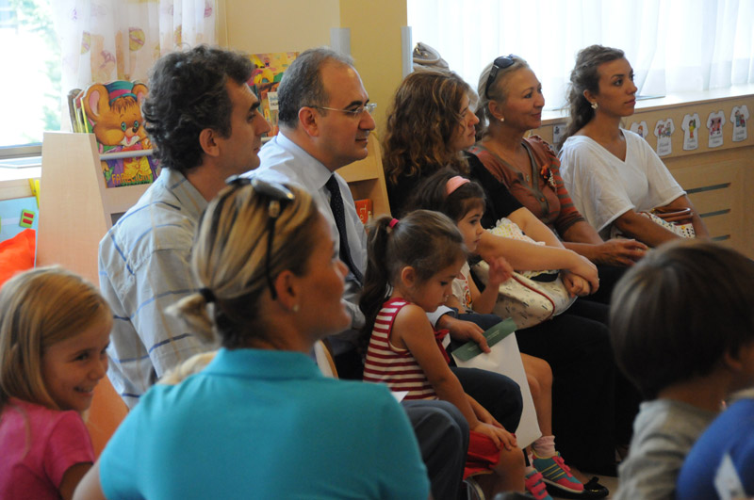
• Okulda düzenlenen faaliyetlere katılmak
• Veli toplantılarına ve okul konferanslarına katılmak
• Diğer anne babalarla iletişim ağı oluşturmak Bütün bunlar anne babanın çocuk hakkında bilgi sahibi olmasını kolaylaştırır.

Slide 11
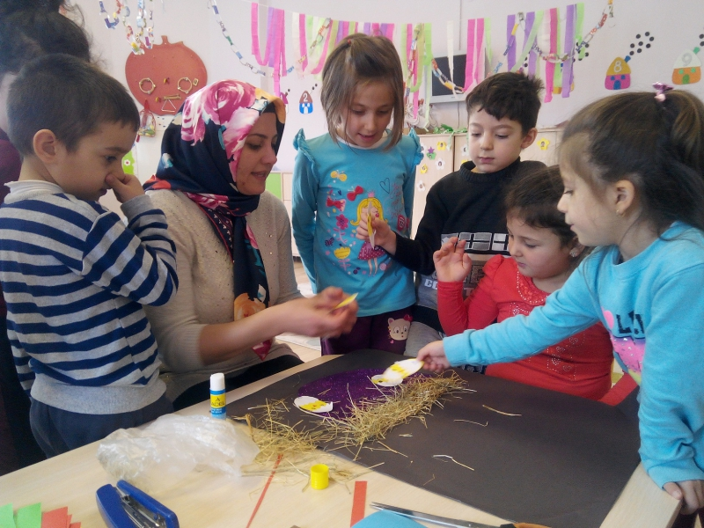
Okul Etkinlikleri ve Ebeveynler
Anne baba ve öğretmenin birlikte zaman geçirmeleri, birbirlerinden çocukla ilgili pek çok şeyi öğrenmelerini sağlar. Okulda düzenlenen etkinlikler böylesi bir bilgi alışverişi için zemin hazırlar. Anne babalar çocuklarının ilgi alanları ve öğrenme davranışlarını etkileyebilecek ev içi koşullar hakkında öğretmene bilgi verebilirler. Öğretmenler ise okul içi kuralları, ev ödevleriyle ilgili olarak anne babalardan beklentilerini, öğrencilerin nasıl değerlendirildiklerini paylaşabilirler.

Slide 12

Evde Öğrenme
Günün yorgunluğu üzerine, anne babalar çocuklarıyla aralarında çekişmeye dönüşebilecek olan ödev yapma konusu ile ilgilenmek istemezler. Bu bölümde;
• Anne babaların çocuklarının ödevlerini onların yerine yapmadan onlara nasıl yol gösterebilecekleri,
• Çocuğun derslerine karşı duyarsız olmakla, sürekli çocukla birlikte ders çalışmak gibi uç noktalar arasında yer alan ebeveynler ve çocuklar için verimli olabilecek yaklaşımlar ele alınmaktadır.

Slide 13
İstenilen her şeyi öğrenciye okulun tek başına kazandırması mümkün değildir. Okulda öğrenciye kazandırılanlar aileler tarafından da desteklenip pekiştirilmezse kısa zamanda kaybedilir. Bunun için anne babanın okulla iş birliğine girerek öğrencinin okulda hangi konuları öğrendiğini, neleri öğrenmesi gerektiğini, çocuğa hangi konularda nasıl yardımcı olabileceklerini, çocuklarının eğitiminde üstlenebilecekleri rolleri öğrenmeleri gerekir.

Slide 14
Çocukların başarılarına katkıda bulunabilmek için öncelikle onlara öğrenebilecekleri ve öğrendiklerini pekiştirebilecekleri nitelikte bir çalışma ortamı sağlamak gerekir. Bu ortamın sağlanabilmesi için şunlar yapılabilir:
• Çocuğa çalışabileceği bir mekân hazırlamak
• Televizyon izleme ve bilgisayarla oynama saatlerine sınır getirmek
• Etkin bir zaman planlaması ve yönetimi konusunda çocuğa yardımcı olmak
• Ev ödevlerinin hazırlanmasında rehberlik yapmak

Slide 15
• Okul etkinlikleri ile ilgili olarak çocuklarıyla konuşmak, tartışmak
• Birlikte yüksek sesle okumak
• Sorumluluk alma, sosyal beceriler ve kendini kontrol etme ile ilgili deneyim ve öğrenme fırsatları sağlamak
• Çocuğa öğrenme ve çalışma konusunda örnek olmak
• Çocuk yardım istediğinde cevabı söylemek yerine ona cevabı bulmasına yardımcı olacak sorular eşliğinde rehberlik etmek

Slide 16
Ev Ödevleri Neden Verilir?
• Ev ödevleri öğrenmeyi pekiştirir ve daha fazla beceri edinilmesini sağlar.
• Okulda verilen bilgilerin hatırlanıp anlaşılmasını kolaylaştırır.
• Çocuk ev ödevleri sayesinde öğrenmenin sadece okulda değil her yerde olabileceğini anlama fırsatı bulur.
• Ev ödevleri sayesinde çocuk zaman yönetimi becerisi, sorumluluk ve bağımsızlık kazanabilir.

Slide 17
• Çocuğun ev ödevi yapması ya da yapmaması gibi bir seçeneği yoktur. Üzerinde durulması gereken konu, ev ödevinin ne zaman ve nasıl yapılacağıdır.
• Ev ödevlerinin mantığı bunu çocuğun kendi başına yapmasıdır. Ödevler çocuğundur. Ödevin ne olduğu net bir şekilde anlaşılıyorsa, gerekenler çocuğun elinin altında ise ebeveyn görevini yapmış demektir.

Slide 18
• Anne babanın yapması gereken, çocuğun ödevler konusunda organize olmasına, ödevlerin yapılacağı bir saat belirlemesine yardımcı olmaktır.
• Ev ödevleri konusunda çocuğun yararına olacak şekilde öğretmenle iş birliği kurulmalıdır.
• Eğer çocuk ev ödevini yapmadıysa öğretmen bilgilendirilip teneffüste ya da okul çıkışında eksik ödevini yapması için zaman tanıması istenebilir.

Slide 19
Öğretmene Haber Ver!
Aşağıdaki konularda problem yaşanıyorsa öğretmen bilgilendirilmelidir:
• Anne baba elinden geleni yaptığı hâlde çocuk ödevlerini yapmayı reddediyorsa,
• Anne baba ya da çocuk ödevin amacını anlamadıysa,
• Ödevde ne istendiği anlaşılamıyorsa,
• Ödevler çok kolay ya da çok zor geliyorsa,
• Ödevler dengesiz bir dağılım içinde veriliyorsa (örneğin bazı gün hiç ödev yokken bazı gün dört ödev birden veriliyorsa),
• Çocuk okula devam sorunu yaşamışsa.

Slide 20

KATILIMINIZ
İÇİN
TEŞEKKÜRLER…

